Slide 1

BILAN FINANCIER
Exercice 2019 – 2020
(1er octobre 2019 - 30 septembre 2020)

Slide 2
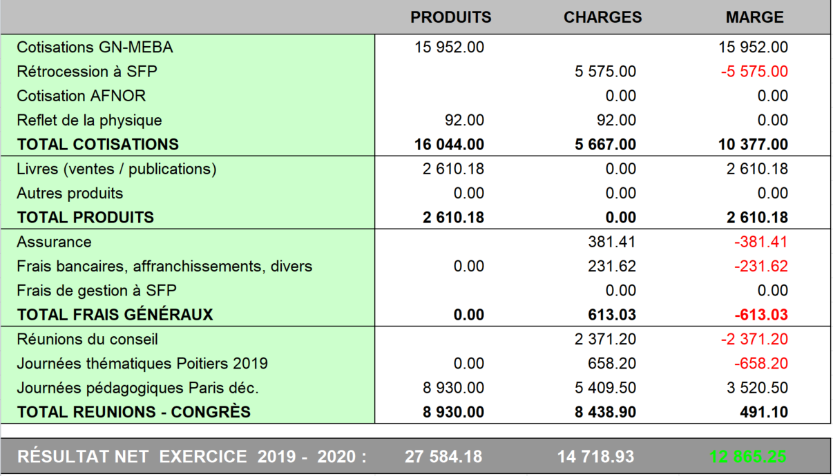
GN-MEBA / SFP
RÉSULTAT NET D’EXPLOITATION du 1er octobre 2019 au 30 septembre 2020
140 cotisations
constructeurs
Location amphi payée sur l’exercice 2018-2019
8 930.00
+ 12865.25
Notes:
1/ principal produit: vos cotisations (140 cette année au lieu de 176 l’année dernière)
2/ dont une partie est reversée à la SFP – MAIS plus de frais de gestions versés car nous faisons tout
3/ merci aux constructeurs pour leur participation au buffet qui vous est offert en décembre
4/ bilan positif et équilibre avec celui de l’année passée => voir diapo suivante

Slide 3
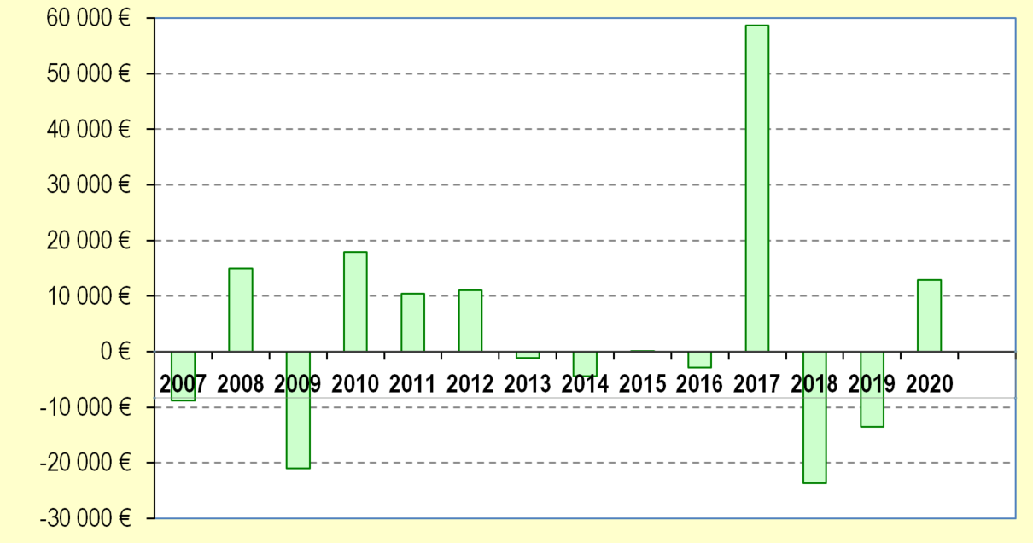
GN-MEBA / SFP
RÉSULTATS NETS D’EXPLOITATION :
ÉVOLUTION AU COURS DES ANNEES
Approbation du budget ?
La cotisation annuelle reste fixée à 115 € pour 2021
(dont 40 € reversé à la SFP)
Notes:
Le bilan reste globalement positif

Slide 4
L’actuel Conseil d’Administration
du GN-MEBA
(17 membres selon le vote du 2 décembre 2019)
président : François Brisset (CNRS, Univ. Paris Sud)
vice-présidents : Florence Robaut (SIMaP,, Grenoble INP)
Philippe Jonnard (CNRS, Sorbonne Univ. Paris)
trésorière : Monique Repoux (retraitée CNRS, MinesParistech 06)
  trésorière adjointe : Christine Gendarme (IJL Nancy)
  secrétaire : Denis Boivin (Onera)
secrétaires adjointes : Marie-Éline Couturier (SFC)
  Imène Estève (CNRS, Sorbonne Univ. Paris)
  webmaster : Fabrice Gaslain (CNRS, MinesParistech Evry)
et aussi
  Emmanuel Cadel (Univ. Rouen)
  Philippe Hallegot (L’Oreal)
  Alain Jadin (CERTECH)
  Jean-Pierre Lechaire (retraité CNRS, UPMC)
  Christian Mathieu (Univ. Artois)
  Sébastien Pairis (CNRS, Institut Néel Grenoble)
  Jacky Ruste (retraité EDF)
  Guillaume Wille (BRGM)

